Slide 1
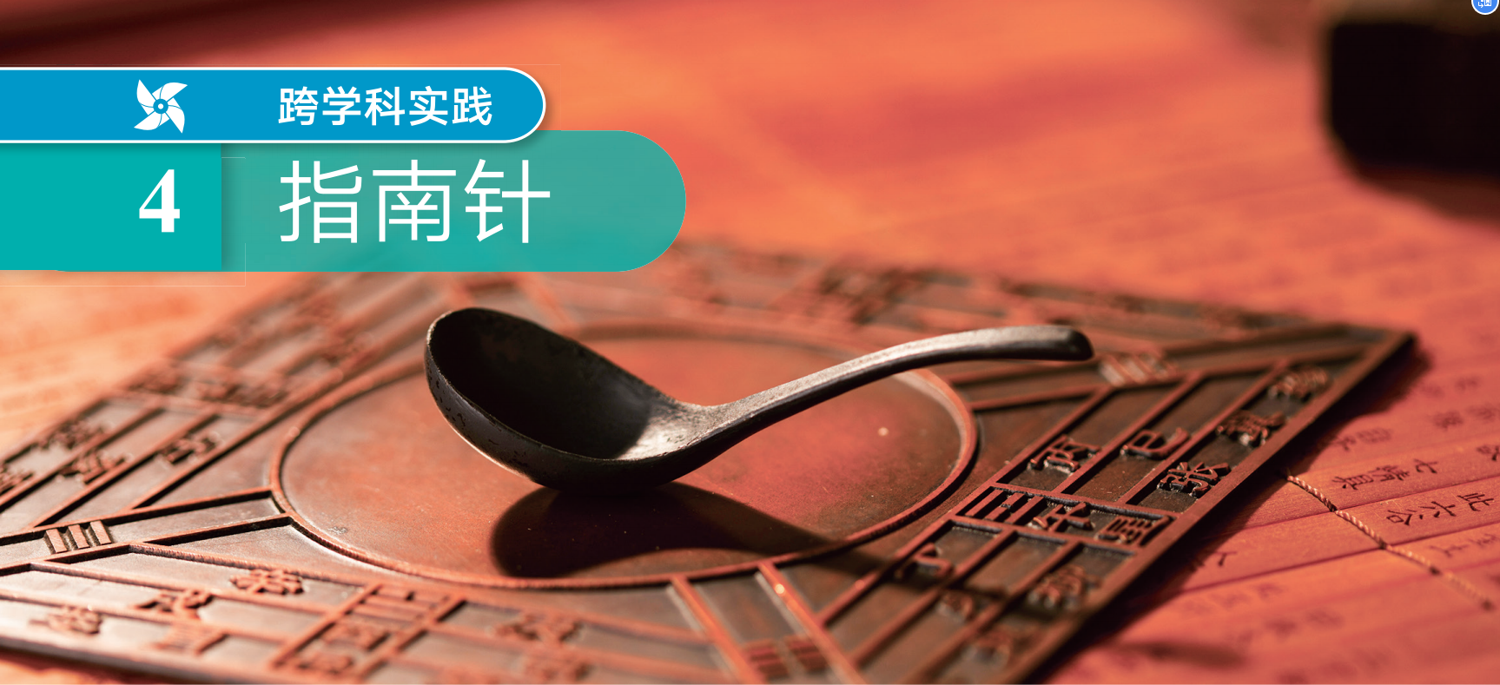
教科版物理九年级上册 第7章 磁与电

Slide 2
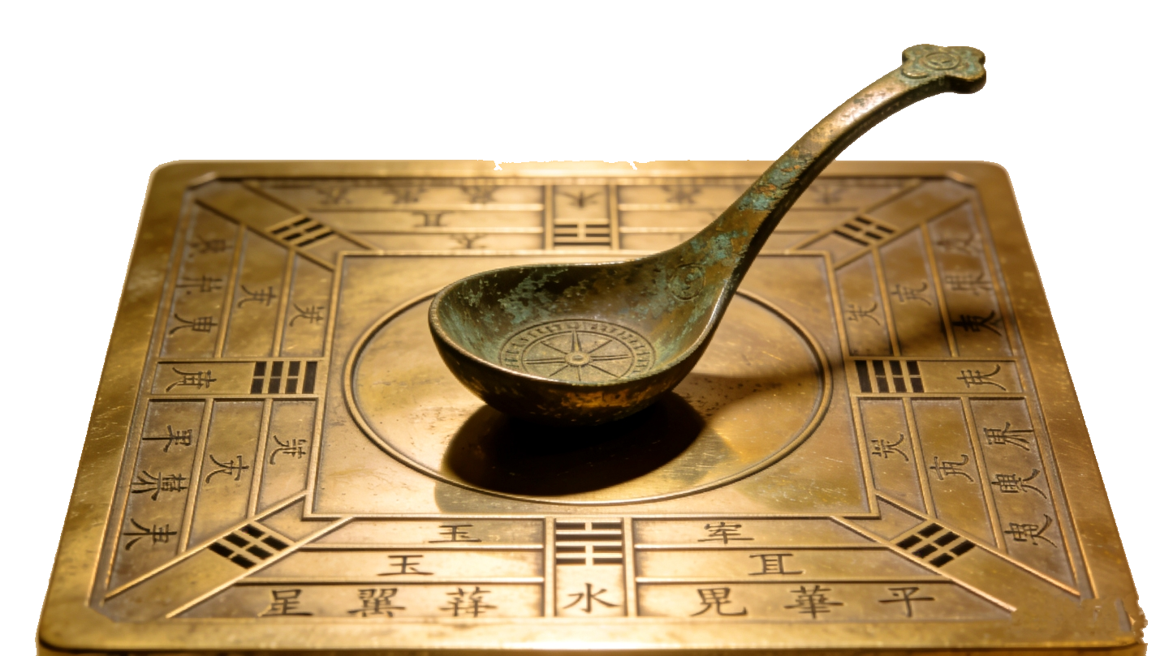
明确目标
1.了解指南针的原理和在我国的发展历史，以及
它对人类社会发展的贡献.
2.学会自制指南针.
3.了解地磁偏角和简单测量方法.

Slide 3



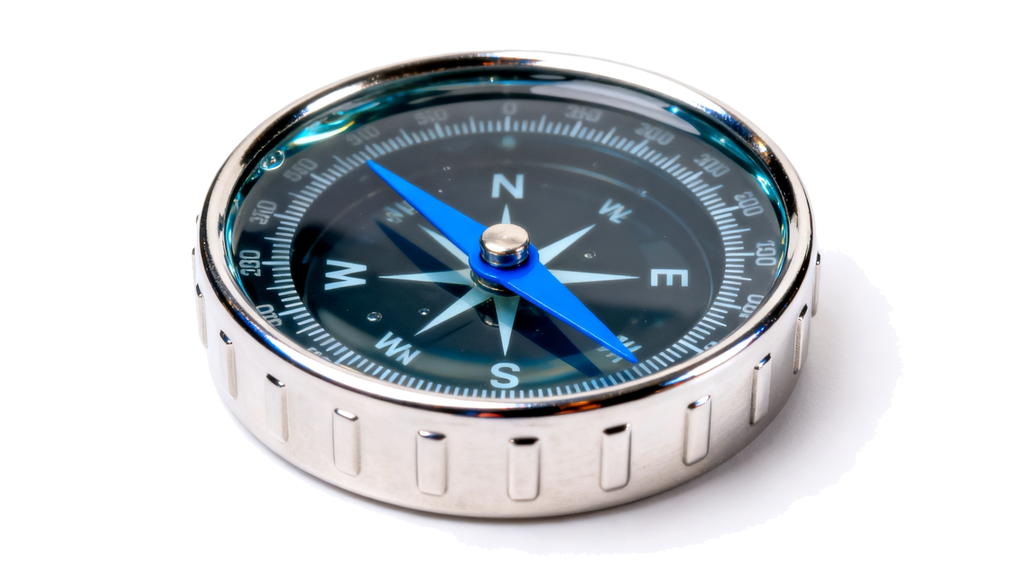
知史明史
造纸术
印刷术
火药
四大发明之一的指南针是中国古代磁学领域的创新成就.

Slide 4
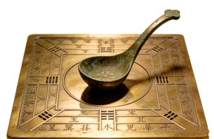
知史明史
指南针的始祖——司南.
“故郑人之取玉也，必载司南，为其不惑也。”春秋时期的《鬼谷子》是最早提到“司南”一词的古代典籍。东汉王充在《论衡》中所描述 的“司南勺”已被公认为最早的磁性指南器具。

Slide 5
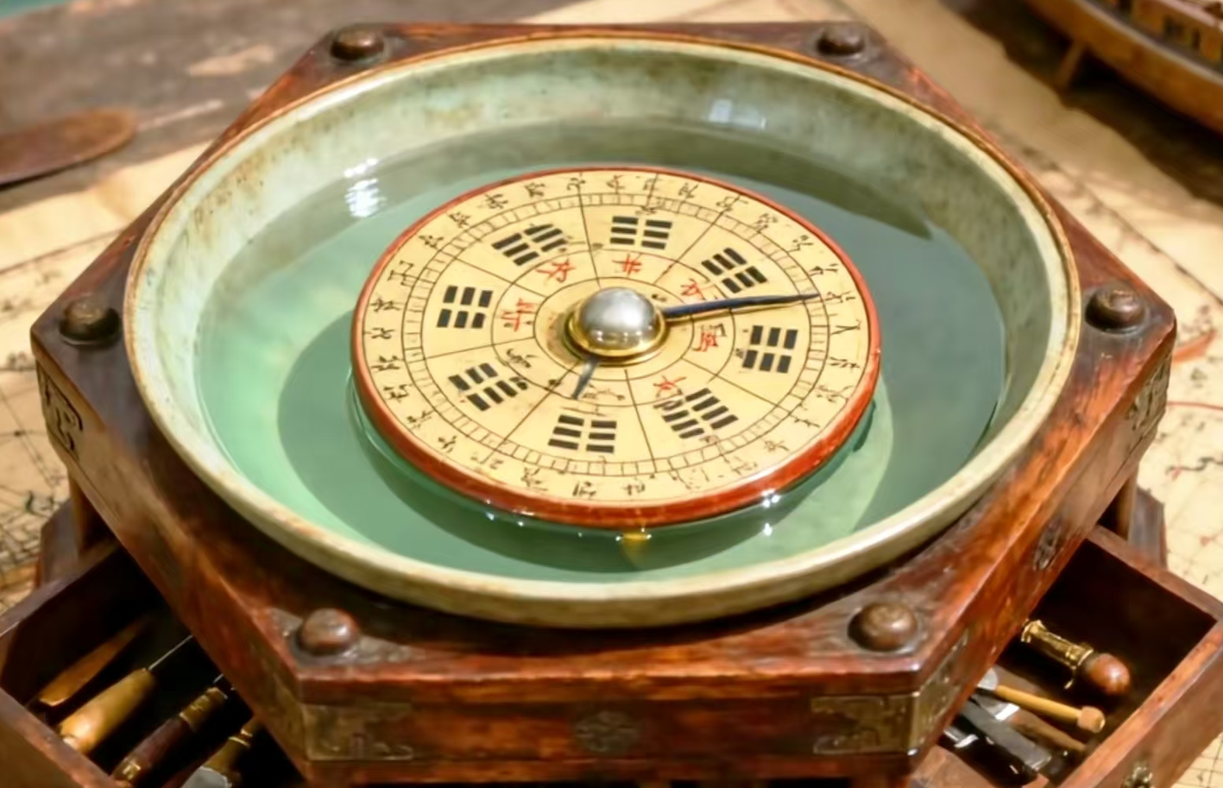
知史明史
唐代末期，人们在司南的基础上发明了水罗盘；
水罗盘

Slide 6
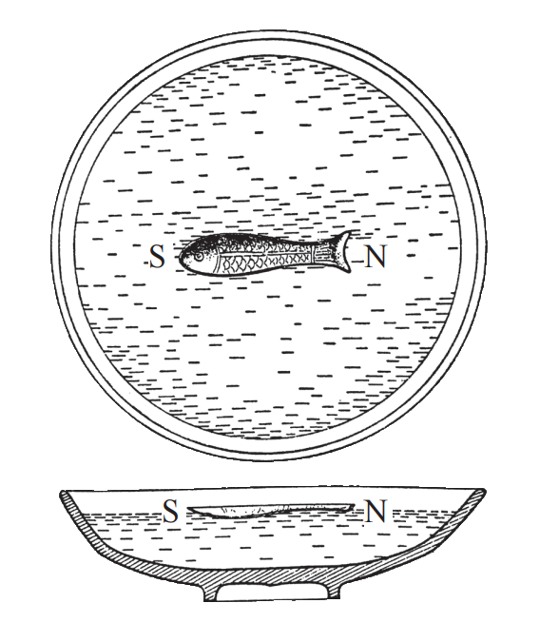
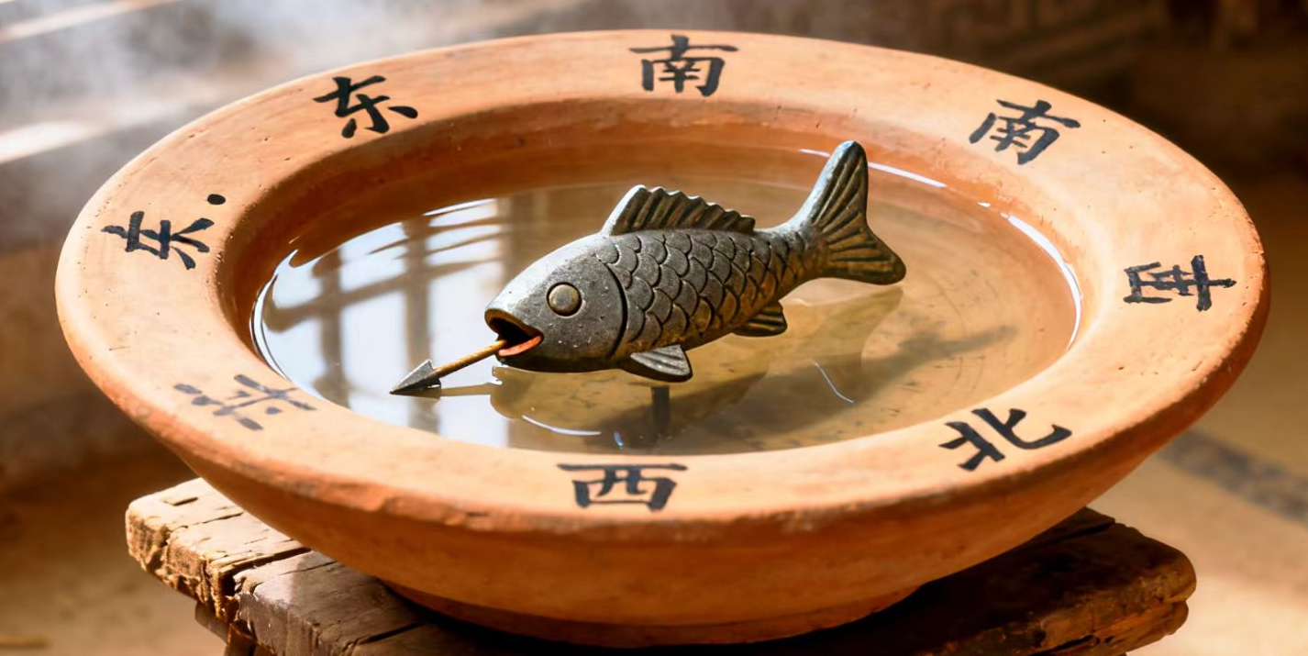
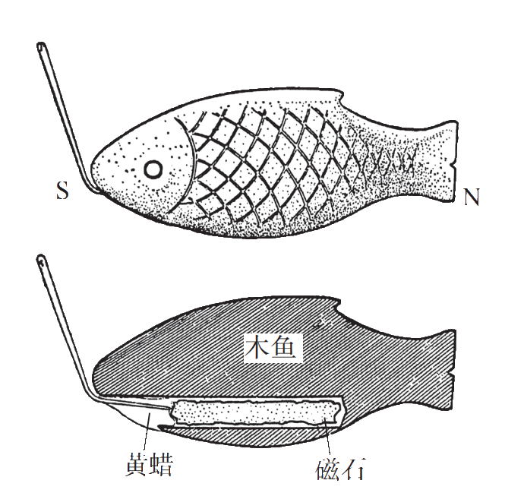
知史明史
指南鱼

Slide 7

知史明史
根据北宋地理学家朱彧在《萍州可谈》中的记载，我国古人最早将指南针应用于航海.明代郑和利用水罗盘七下西洋，完成了古代世界规模最大的长时间远洋航行.

Slide 8
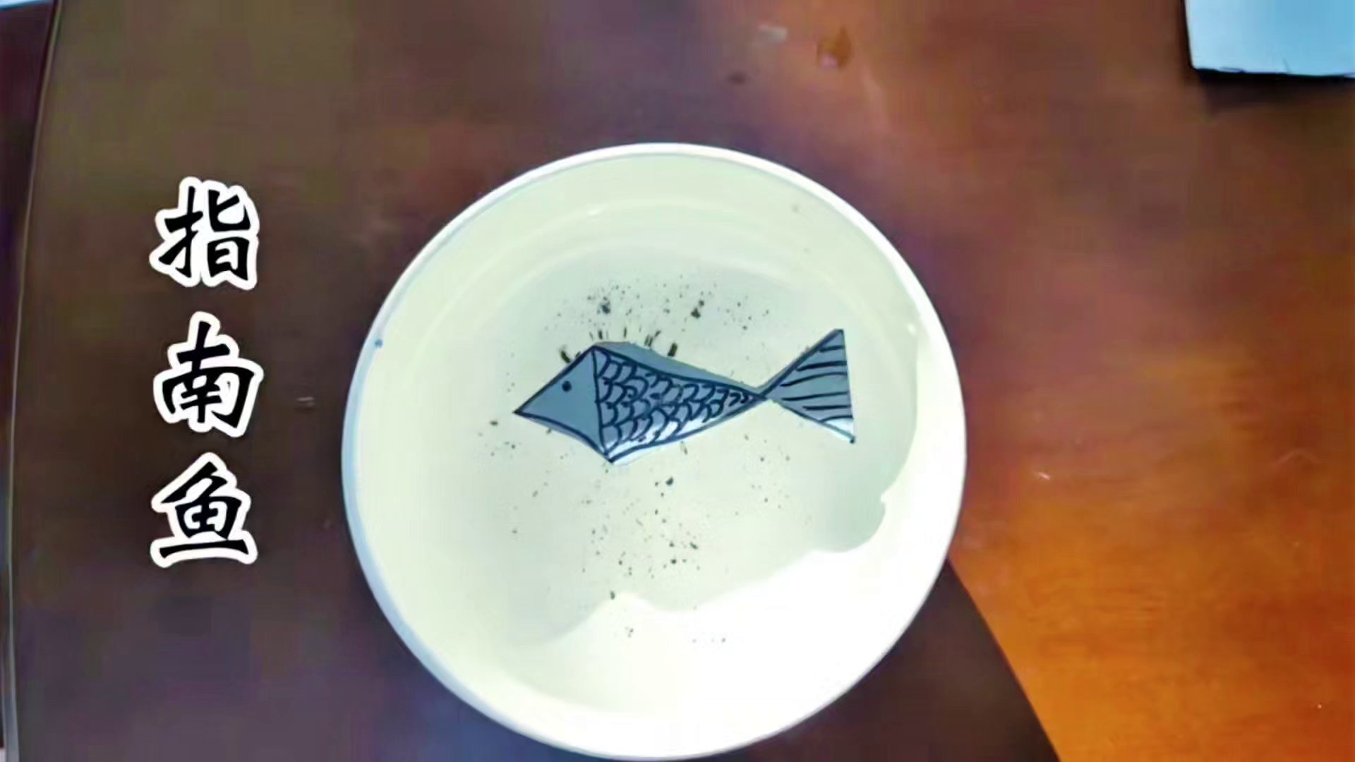
自制指南鱼🐟
沿地磁场方向在水中“淬火”制作指南鱼
视频来源于抖音@古代兵器爱好者

Slide 9
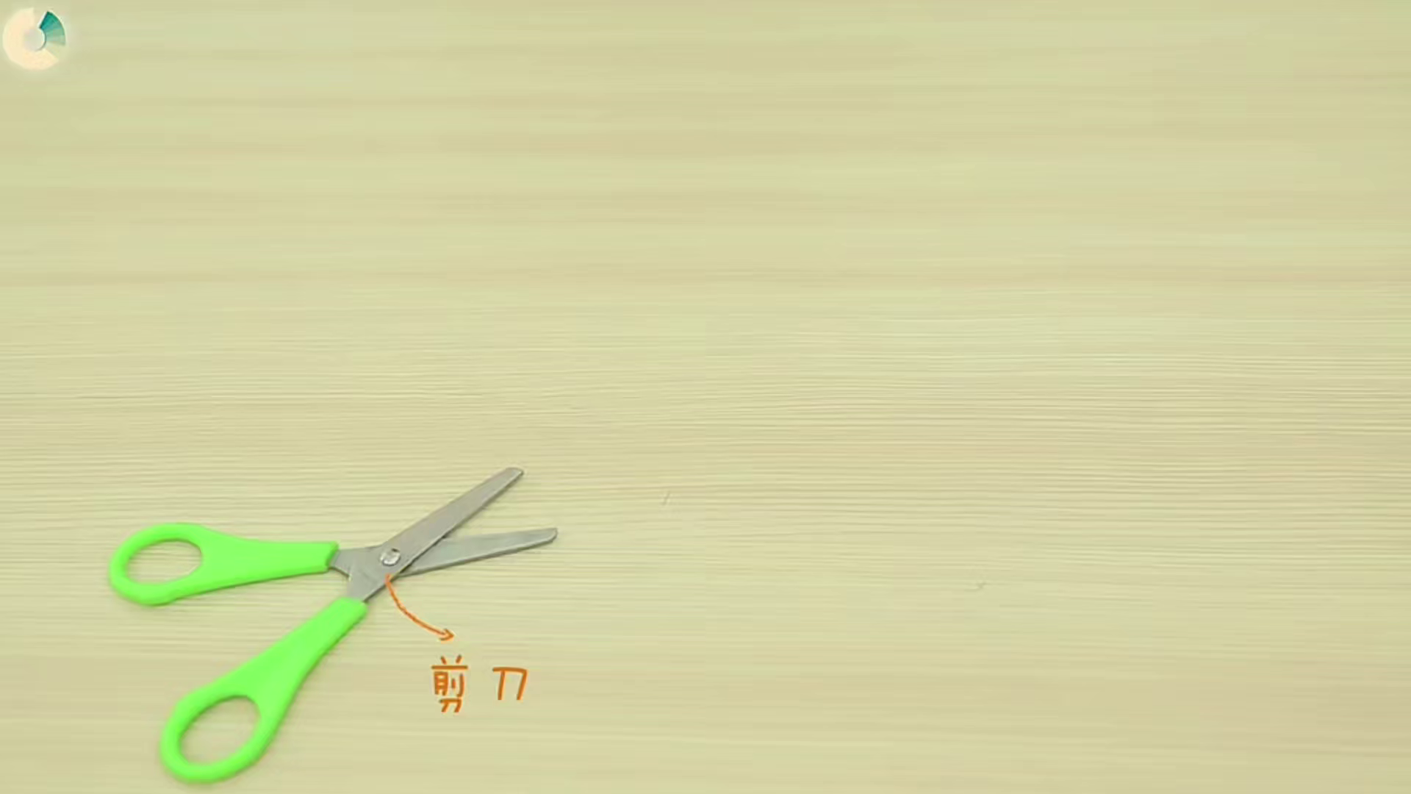
自制指南针
利用天然磁石的磁场，使钢针磁化，制作指南针
视频来源于抖音节选

Slide 10
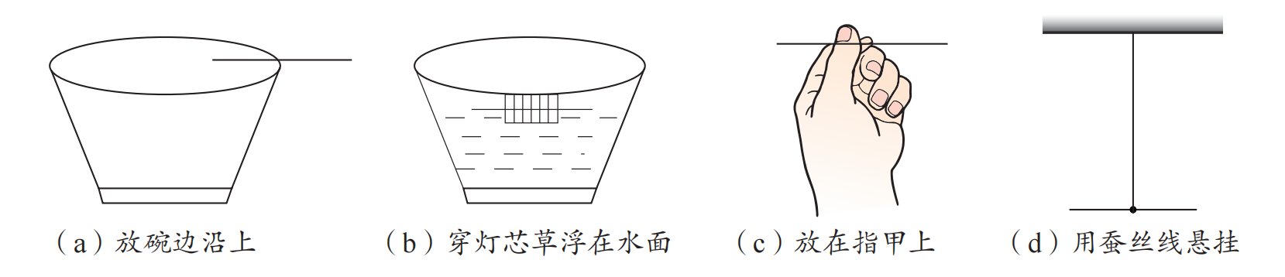
自制指南针
指南针的使用方法
将用以上四种方式制成的指南针放在无风的地方，等待指南针静止后，观察指南针的指向，轻轻拨动指南针，多进行几次实验，若每次都能大致指向南方，则指南针制作成功.

Slide 11
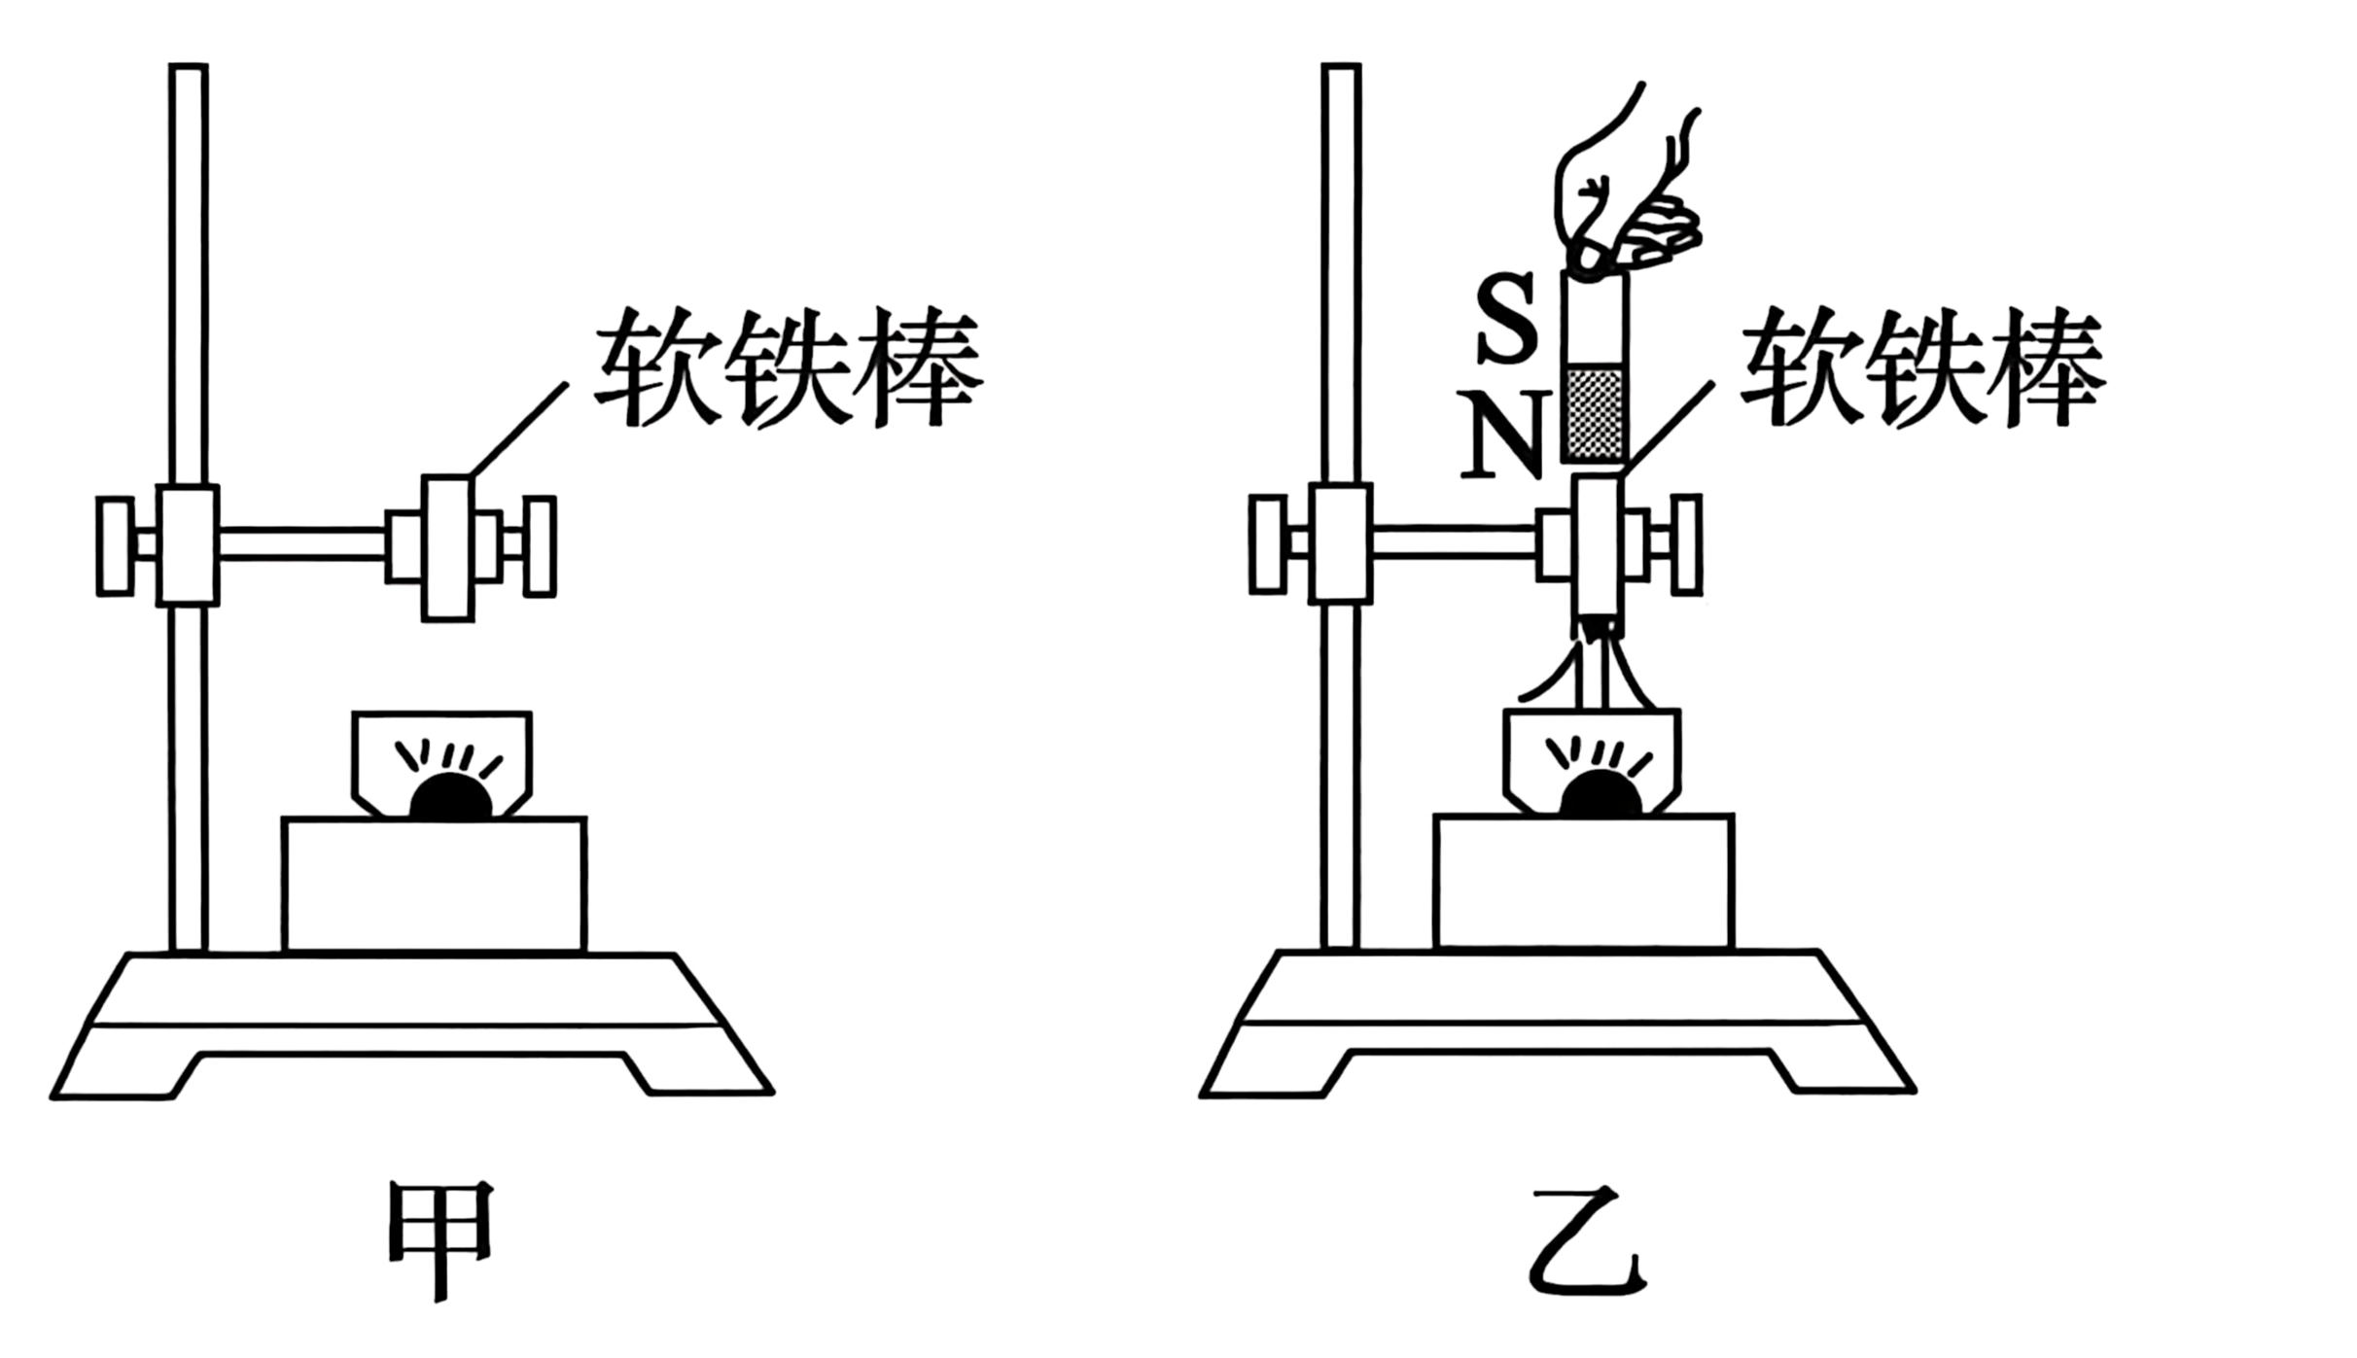
自制指南针：考考你
小明利用如图所示装置探究磁化过程，图中容器内装有一些铁屑，铁架上夹一根较长的软铁棒。
(1）比较图甲、乙中的现象可知，当
磁体靠近软铁棒软铁棒时，软铁
棒由于被 而显出 。
(2）小明从图乙中拿开条形磁体，发
现软铁棒下端的铁屑纷纷掉下来，
这说明软铁棒获得的磁性 ，
(选填“能够”或“不能够”）保持。
(3）小明用形状完全相同的钢棒代替软铁棒重做上述实验，发现当条形磁体拿开后，铁屑经过较长的时间后才掉下来，这说明钢保持磁性的能力比软铁 。
磁化
磁性
不能够
强

Slide 12
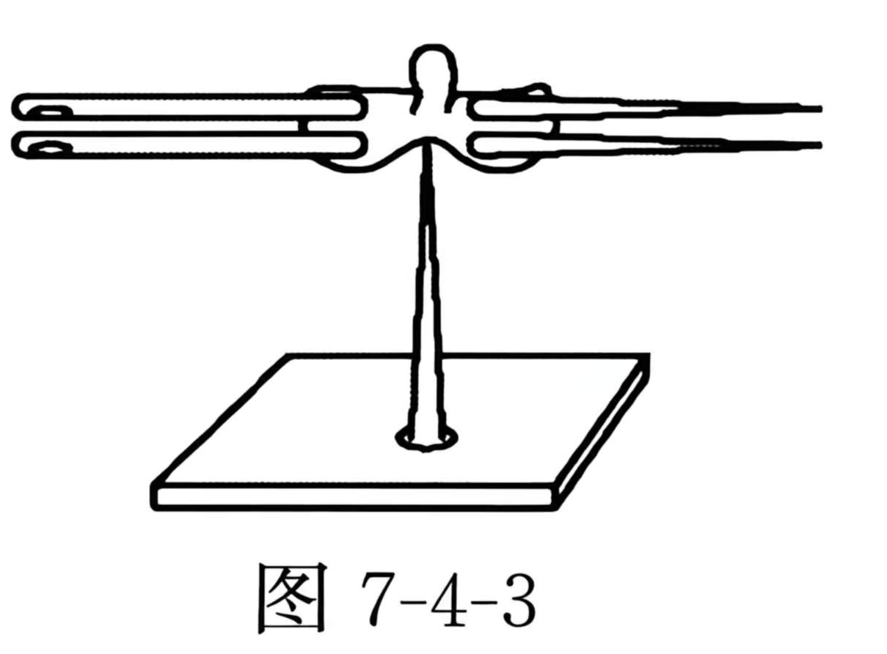
自制指南针：考考你
将缝衣针的一端在磁铁的一端接触一会儿，它就被磁化有了磁性。将磁化后的两根缝衣针穿过按扣的两个孔，放在底座的钉尖上，就制作成了一个如图7-4-3所示的小指南针。小指南针静止时恒指南北方向的原因是受到了 的作用。该指南针静止后，发现其针尖指北，则针尖是小指南针的 (选填“N”或“S”）极。此实验中缝衣针所用的材料最好是 （选填“钢”“铁”或“铜”）。
地磁场
N
钢

Slide 13
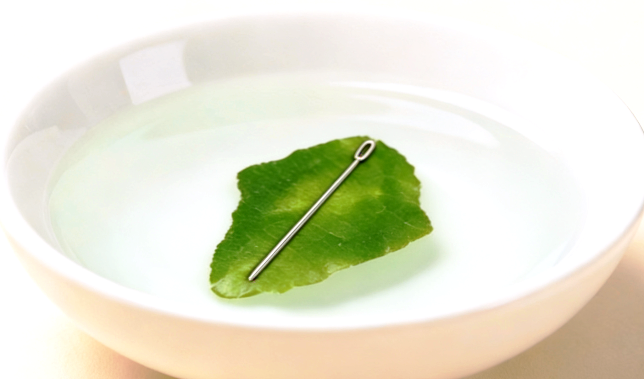
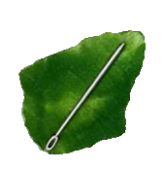
自制指南针：考考你
如图所示的是小明自制的指南针，小明用条形磁体将缝衣针磁化后，将其放在水中漂
浮的树叶上，待树叶静止后，多次将树叶轻轻旋转，重复上述操作，观察到树叶尖端总指向南方。下列说法正确的是（ ）。
A.树叶尖端指向地磁南极
B.指南针的“N”应标注在树叶尖端
C.在缝衣针受力转动的同时，地球也
受到缝衣针的作用力
D.磁化后的缝衣针周围存在磁感线
C

Slide 14
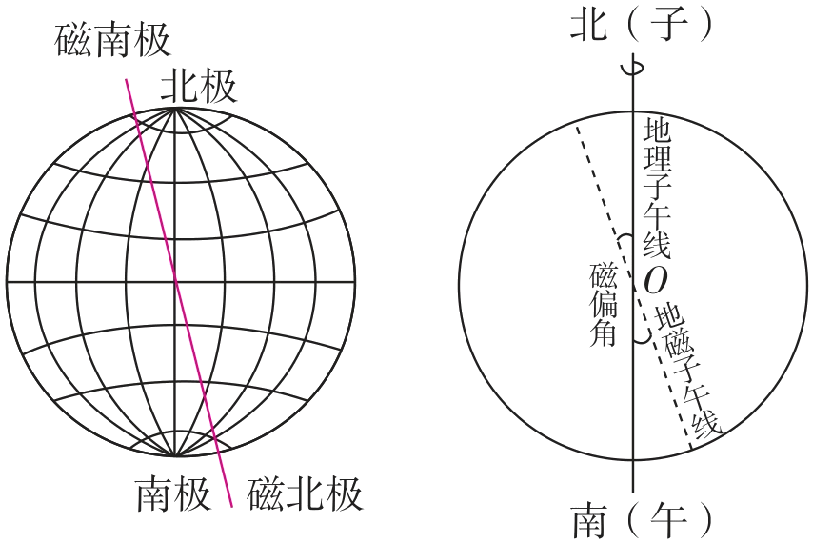
测量磁偏角
地磁的南北极与地理的南北极不完全重合，存在磁偏角.磁偏角是指地球表面任一点的磁子午圈同地理子午圈的夹角.小磁针静止时 N 极所指的方向（地磁南极）与地理北极的夹角，可粗略测量当地磁偏角

Slide 15
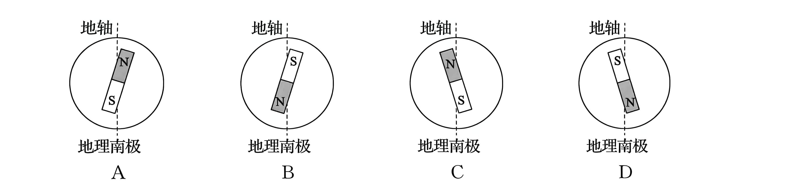
测量磁偏角
早在北宋时期，我国人民就认识了地磁的存在。宋代科学家沈括在《梦溪笔谈》卷二十四中写道：“方家以磁石摩针锋，则能指南，然常微偏东，不全南也。”这是世界上关于地磁偏的最早记载。若把地磁场假想成是由地球内部一块大条形磁体产生的，图中能合理描述这块大条形磁体的是（ ）
D

Slide 16
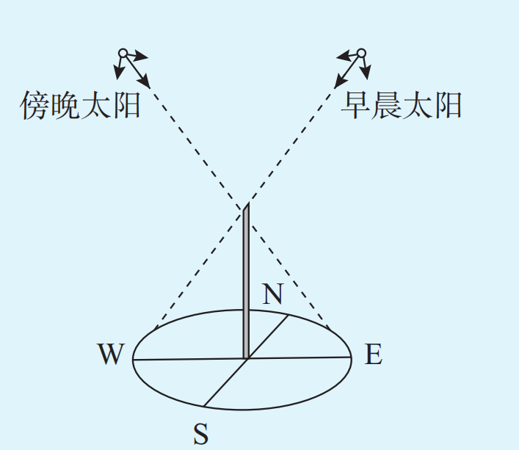
测量磁偏角
中国古代确定方位的基本方法
在水平地面上竖直立一直杆，以杆为圆心画出一个圆，观察太阳光投射的杆影，将日出和日落时杆影顶端恰好落在圆周上时的两点记录下来，连接两点形成的直线为东西方向，与之相垂直的直线就是南北方向。

